Slide 1


Fundamentos para Parcerias Público-Privadas Exitosas
Ana Lúcia Dezolt

Slide 2
PARTE 1: Contexto
PARTE 2: Modelos de Investimento
PARTE 3: Principais Fontes de Financiamento
PARTE 4: Desafios

Slide 3
PARTE 1: Contexto

Slide 4
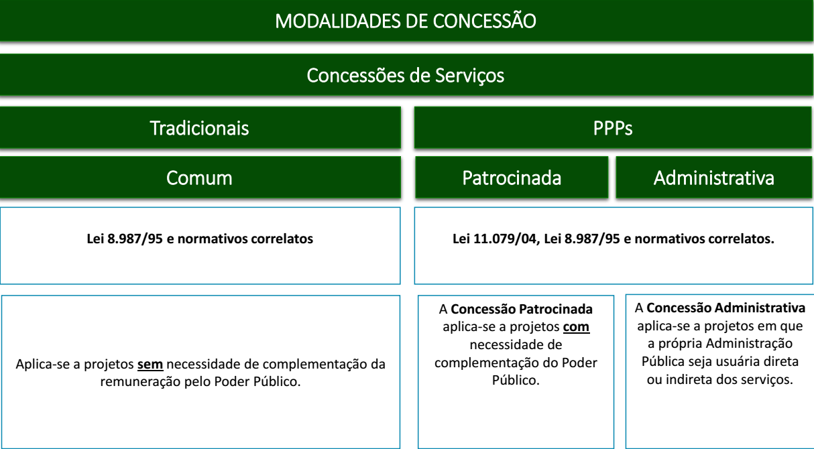
Projetos de Concessão e Parcerias Público Privadas
Notes:
Concessões comuns (Lei Federal 8.987 de 1995): Tarifa arrecadada do usuário
Concessões administrativas (Lei Federal 11.079 de 2004): Dotação orçamentária na fase de implantação (aporte público) e/ou na fase de prestação dos serviços (contraprestação)
Concessões patrocinadas (Lei Federal 11.079 de 2004): Combinação de tarifa com recursos orçamentários
Contraprestação
Fixa
Por volume de serviços prestados (oferta)
Por usuário remunerável dos serviços públicos
Sempre atrelada ao desempenho da concessionária (obrigatória a vinculação com indicadores de desempenho)

Slide 5
Desenho - Concessões e PPP’s
Elevados volumes de recursos demandados na fase pré-operacional
  Custos de construção diretos e indiretos, necessários para constituir os ativos;
  Custos de criação e manutenção da Sociedade de Propósito Específico responsável pela execução do projeto;
  Custos de seguros;
  Custos de implementação das medidas de mitigação dos impactos ambientais impostas pelos órgãos de licenciamento;
  Custos de estudos e planejamento dos projeto;
  Custos de realocação de utilidades;
  Custos de aquisição da terra, desapropriação e / ou remanejamento de parte da população afetada pelo projeto.
Dependem de receitas obtidas apenas após a conclusão do empreendimento

Slide 6
Fontes de Receitas Operacionais
Concessões comuns: Exclusivamente tarifárias
  Rodovias
  Energia
  Saneamento
  Mobilidade urbana – ônibus
Concessões administrativas: Exclusivamente provenientes de recursos orçamentários na fase de implantação (aporte público) ou na fase de prestação dos serviços (contraprestação)
  Escolas
  Hospitais
  Centro administrativo
Concessões patrocinadas: combinação de recursos tarifários com orçamentários
  Mobilidade urbana – trilhos
  Rodovias com elevada proporção de CAPEX / arrecadação

Slide 7
PARTE 2: Modelos de Investimento

Slide 8
Modelo tradicional de Gestão de Infraestrutura
Plano de Metas (Kubitcheck): Prioridades
  Energia elétrica, carvão, petróleo, ferrovias, rodovias, siderurgia, cimento, indústria automobilística, indústria mecânica e de material elétrico pesado, educação e alimentação
  Ferrovias: 38,1 mil km operacionais
  Rodovias: 4,1 para 13,4 mil km pavimentados
  Chesf e Furnas
  BNDE
PAEG, PED e PND (Regime Militar): Prioridades
  Telecomunicação: Embratel e Telebrás
  Rodovias: DNIT e DER
  Mobilidade urbana: EBTU
  Outros

Slide 9
Operacionalização do Modelo Tradicional de Gestão de Infraestrutura

Slide 10
Modelo tradicional de Gestão de Infraestrutura
Fontes de recursos para investimentos
  Poupança compulsória doméstica instituída pela Consolidação da Legislação Trabalhista em 1932
  Recursos tributários
  Poupança internacional: endividamento externo
Definição de projetos pela administração pública direta (ministérios e secretarias)
Operacionalização de projetos por empresas estatais.

Slide 11
1ª Geração de Projetos Privados: 1991 a 1994
Período de Privatizações
  Privatização = alienação de ativos, seja na forma de ativos físicos, seja na forma de venda de blocos acionários
  Setores fortemente geradores de caixa
    Bancos
    Mineração e siderurgia
    Companhias estatais: elétricas, saneamento e outras

Slide 12
2ª Geração: 1995 a 1999
Concessões de setores tradicionais
  Concessão = delegação do direito e da obrigação de prestação de um serviço público, possivelmente combinada com a implantação de infraestrutura
  Setores autossustentáveis pela tarifa
    Logística: Rodovias, ferrovias e portos
    Energia: Geração, T&D
    Telecomunicações
    Mobilidade urbana - ônibus
    Água e saneamento

Slide 13
2ª Geração: 1995 a 1999

Slide 14
Evolução dos Modelos
2006
1995
1992

Slide 15
3ª Geração de Projetos Privados: 2007 a 2014
As várias etapas da Lei 11.079/2004: Parcerias Público Privadas
  Novos setores
  Obrigatoriedade de Prestação de Garantias
  Compartilhamento eficiente de riscos entre as partes
  Remuneração advinda do Poder Concedente
Os Processos de Manifestação de Interesse Privado (MIP)

Slide 16
3ª Geração de Projetos Privados: Novos setores
Serviços públicos compreendidos como “aquilo que o setor público faz”
  Urbanização: habitacionais (Residências Populares no Distrito Federal / Casa Paulista) e serviços difusos (Porto Maravilha)
  Facility management (Centro Administrativo, Hospitais, UBS, Escolas, Estádios)
Serviços de empresas estatais
  Data center
  Pátio de Apreensão de Veículos (estudados, mas não implantados)
  Logística de medicamentos (estudados, mas não implantados)
Política industrial
  Fábrica de semicondutores no Rio Grande do Sul
Tecnologia de serviços públicos
  Aula Interativa (estudados, mas não implantados)

Slide 17
4ª Geração de Projetos: 2015 a ?
Restrição do orçamento público, limitação à capacidade de endividamento
  Busca por projetos auto sustentáveis
    “Substitutos orçamentários”: assumir e reduzir despesas existentes
    Criação de benefícios “capturáveis” dos usuários: p. ex. Tarifa
    Ênfase em projetos associados e receitas extra-operacionais
  Necessidade de forte racionalidade econômica
Projetos focados na eficiência do serviço público
Limitação das garantias do setor público

Slide 18
Quatro ciclos de Investimentos em infraestrutura
13.334 de 2016

Slide 19
PARTE 3: Principais Fontes de Financiamento

Slide 20
Fontes de Financiamento
Financiamento Projeto
Capital Nacional
Bancos Federais Financiamento
Capital Estrangeiro
Ações
Agências Multilaterais
Debêntures
FIP's e/ou FIDC's
Outras Formas
Agências Estaduais
Consórcio de Bancos
Empréstimos Sindicalizados
BNDES
BB
CEF
BNB
BDMG
Mercado de Capitais
Bancos de Desenv.
Agências de Fomento

Slide 21
Fontes de Financiamento
Projetos tradicionais
  Energia
  Rodovias
  Mobilidade urbana
  Óleo e Gás
Fontes Tradicionais
  BNDES
  Agências Multilaterais (BID / IFC / CAF)
  Agências de Crédito à Expostação (Eximbank, JBIC, KFW)
Projetos não convencionais
  PPP’s
  Concessões baseadas em receitas acessórias
  Novos setores de infraestrutura
Fontes Não Tradicionais
  Fundos de Investimentos
  Bancos Comerciais
  Mercado de capitais
  Debêntures / Project Bonds
  Ações
CEF
FINEP
BB
BDMG / BNB

Slide 22
Evolução das instituições de financiamento de Infraestrutura

Slide 23
Modalidades de empréstimos ou participações
Depende da característica do projeto, volume de recursos, etc....
Preferência natural pelo repasse
Financiamento de longo prazo
  Direto
  Indireto não-automático
  Misto
Empréstimo-ponte
Participação acionária
BNDES
Agente de
Repasse 1
Agente de
Repasse 2
Empréstimo
Via
Repasse
SPE

Slide 24
Aspectos da análise
Aspectos técnicos: Índice de nacionalização dos equipamentos financiados
Aspectos societários : patrocinadores, governança
Aspectos econômico-financeiros: retrospectivos e prospectivos
Aspectos sócio-ambientais
Garantias
Riscos

Slide 25
Custo Financeiro - Riscos
Classificação de Risco da Operação
A classificação de risco dos controladores da beneficiária, conforme a dependência do projeto e do financiamento em relação a eles
O risco de implantação do projeto e os respectivos mitigadores
O grau de alavancagem da beneficiária
A suficiência, previsibilidade e estabilidade dos fluxos de caixa do projeto
O risco operacional do projeto e respectivos mitigadores
O valor, liquidez e segurança das garantias oferecidas pela beneficiária
Impacto no limite de crédito do controlador

Slide 26
Organismos Multilaterais
  Bases da Sindicalização
Banco A
Banco B
Banco C
BID/IFC
Empréstimo
B
Empréstimo
A
SPE

Slide 27
Perfil das operações
Produtos Financeiros:
  Empréstimos:
    Com recursos próprios (A Loan)
    Alavancando recursos de 3os no mercado (B Loan)
    Estruturando em conjunto com o mercado (Club Deal)
  Garantias de risco político e creditício

Slide 28
PARTE 4: Desafios

Slide 29
Questões de Curto Prazo
Defasagem temporal: decisões e implementações realizadas em projetos de infraestrutura
  Contratos firmados por licitações realizadas no ano de 2013 e 2014: descontos tarifários e elevados ágios em outorgas partiram da financiabilidade dos empreendimentos junto ao BNDES em uma condição que, na prática, não se verificou e não se verificará
  Parte expressiva do estoque de projetos assinados nos últimos anos é viável somente nas condições projetadas à época, portanto inviável nas condições atuais de mercado
Perda de grau de investimento do Governo Federal face às agências internacionais de rating – Risco País
Normas de compliance relacionadas ao financiamento de empresas que estejam envolvidas em processo de investigação por mal uso de recursos públicos

Slide 30
Desafios
Necessidade de amplo apoio federativo – Ambiente institucional e Regulatório
Governança e investimento em capital humano
Seleção rigorosa e priorização de projetos e recursos
Transparência e diálogo com o poder público entre atores do mercado, agentes de controle e representantes da sociedade em todas as fases do projeto
Documentos editalícios robustos
  Critérios de seleção – compartilhamento de riscos – pagamento por desempenho
Riscos fiscais – obrigações diretas incondicionais e compromissos contingentes - registro contábil
Capacidade de regulação e fiscalização
Notes:
Capacitação – financiamento – garantias
Verificador independente

Slide 31
Desafios
Financiamento interno:
  Poupança nacional voluntária de longo prazo realizada junto a bancos comerciais.
  Afastamento dos fundos de pensão públicos e privados em relação ao setor de infraestrutura.
Financiamento externo:
  Assunção de altos riscos de cunho cambial e institucional para o financiamento internacional
Identificação de sponsors para os projetos de infraestrutura:
  Mercado Financeiro nacional;
  Grupos empreendedores internacionais
  Empresas operadoras
  Empresas de menor porte do setor de construção civil nacional.

